Slide 1
Доклад на XII Межрегиональной Конференции
«Банковский сектор и экономическое развитие регионов.
Вызовы и практика работы в условиях финансовой нестабильности.»

Slide 2
Опыт вложений в реальный сектор
Сотрудничество Банка с ООО «ПК «Молоко» началось с 2013 года.
За период с 2013 по 2015 года Банком было выдано кредитных средств в сумме 1 696 769 тыс. руб.
С непосредственным участием нашего Банка были достигнуты следующие результаты:
завершено строительство I и II очереди строительства ферм крупно-рогатого скота (вместимость ферм на сегодняшний день до 9 352 голов);
закуплено 3 995 голов племенного КРС голштинской породы;
приобретено и модернизировано оборудование молочного завода и фермы крупного рогатого скота до 1200 голов в с. Киндер, Нижнетавдинского района, Тюменской области.
02.03.2016
2

Slide 3
Предложения по нормативной базе
Производственные результаты , достигнутые ООО ПК «Молоко»
В 2015 году по сравнению с 2013 годом:
Рост выручки – 50,2%
Рост производства молока – 42,2%
Рост поголовья стада – 30,2%
02.03.2016
3
02.03.2016

Slide 4
Предложения по нормативной базе
Основные факторы успешности проекта:
Опыт заемщика в данной отрасли
Источники финансирования проекта, в том числе сопутствующих затрат, комплексное финансирование
Сотрудничество с Администрацией Тюменской области
Погружение в проект! Банк должен четко знать, на что будут израсходованы предоставляемые средства и контролировать целевое использование.
02.03.2016
4
02.03.2016

Slide 5
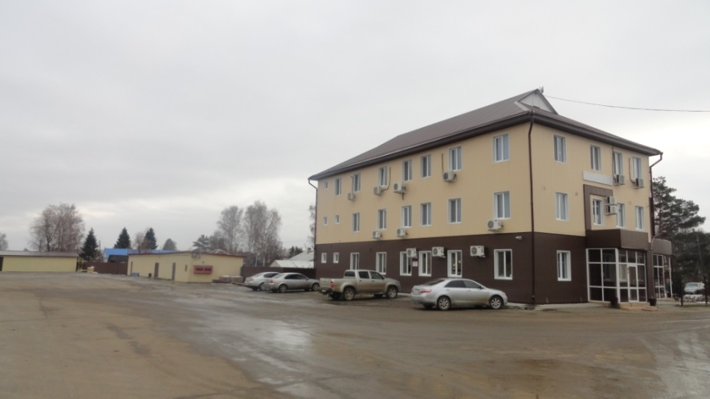
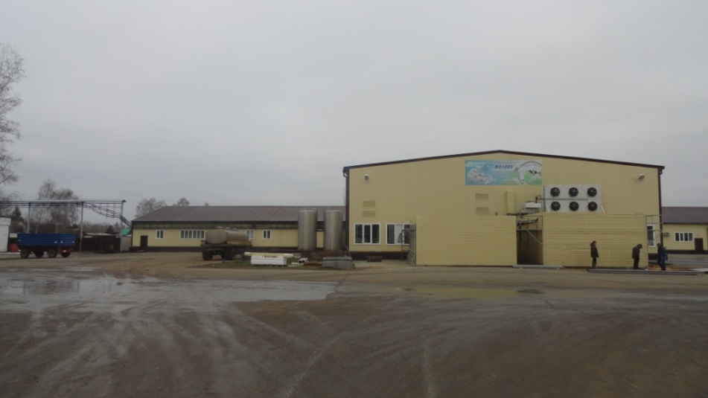
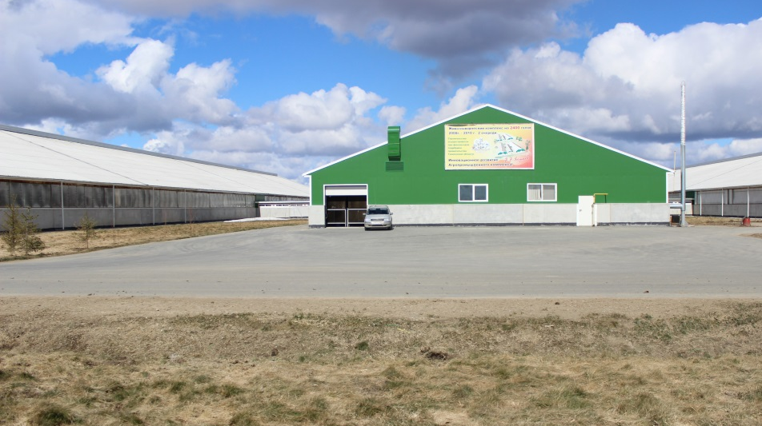
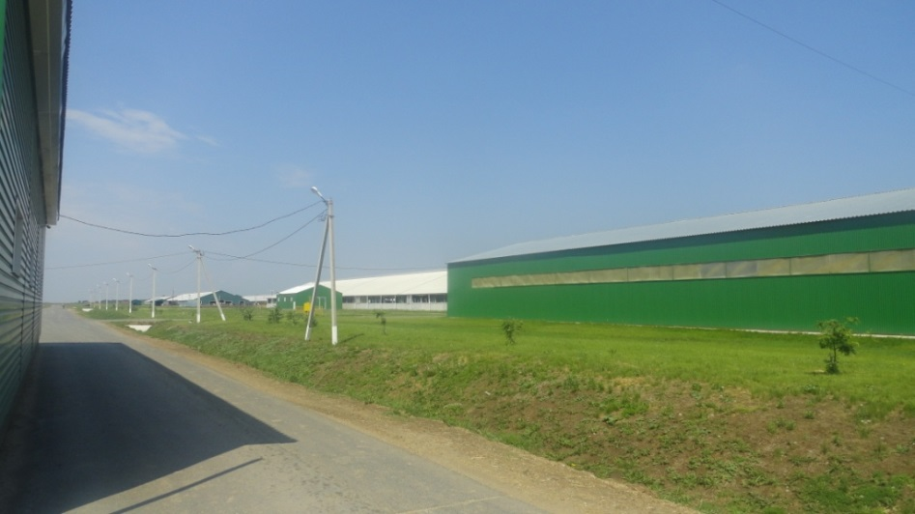
ООО «ПК «Молоко» на текущий момент
02.03.2016
5

Slide 6
Предложения по нормативной базе
Предложения Центральному Банку
02.03.2016
6
02.03.2016

Slide 7
Предложения по взаимодействию с Банком России
Развитие партнерских отношении между
Центральным Банком и коммерческими банками при
использовании института мотивированного
суждения.
Принцип – не навреди!
02.03.2016
7
02.03.2016

Slide 8
Предложения по нормативной базе
Проблема:
Возможное дополнительное резервирование объектов, полученных по отступному, и учтенных в соответствие с 448-П по справедливой стоимости.
Предлагаемое решение:
Учитывать данный вид активов по справедливой стоимости.
02.03.2016
8
02.03.2016

Slide 9
Предложения по нормативной базе
Проблема:
При переходе по состоянию на 01.01.2017 года на учет объектов недвижимости по справедливой стоимости от восстановительной в соответствие с 448-П, региональные банки зафиксируют снижение стоимости своих объектов недвижимости и капитала.
Предлагаемое решение:
Фиксировать возможное снижение стоимости поэтапно в течение 5 лет.
02.03.2016
9
02.03.2016

Slide 10
Предложения по нормативной базе
Проблема: Переход на Базель 3
Острый дефицит квалифицированного персонала, его высокая стоимость, сосредоточенность в столичном регионе.
Высокая трудоемкость создания собственных систем управления рисками по продвинутым подходам Базель 3
Отсутствие необходимого объема собственных статистических данных у отдельного регионального банка для создания и качественной валидации моделей.
02.03.2016
10
02.03.2016

Slide 11
Предложения по нормативной базе
Предлагаемое решение:
Центральному Банку стать методологическим центром для банков с активами меньше 500 млрд. руб. и сформировать стандартные документы, которые региональные банки смогут использовать с минимальными доработками.
02.03.2016
11
02.03.2016

Slide 12
Предложения по нормативной базе
Преимущества предлагаемого решения:
Банк России имеет необходимый квалифицированный персонал
Банк России имеет более полную статистику в разрезе регионов, что поможет создать адекватную модель управления кредитным риском с учетом местной специфики
Банк России сократит свои трудозатраты на валидацию моделей, разработанных региональными банками самостоятельно.
02.03.2016
12
02.03.2016

Slide 13
Предложения по нормативной базе
Коммерческие банки снизят затраты на разработку собственных моделей
Повысится устойчивость банковской системы за счет улучшения управления рисками
02.03.2016
13
02.03.2016

Slide 14
Спасибо за внимание!

